Slide 1
মাল্টিমিডিয়া ক্লাসে স্বাগতম
Notes:
শুভেচ্ছা স্লাইড

Slide 2
পরিচিতি
মোঃ আইয়ুব আলী সহঃশিক্ষক(কম্পি:) জামুরহাট দ্বিমূখী দাখিল মাদ্রাসা, শিবগঞ্জ,বগুড়া। মোবাঃ ০১৭১৯৪৬৮১২১ ইমেইলঃ ayoubbogra@gmail.com
শেণীঃ ষষ্ঠ
বিষয়ঃ কৃষি শিক্ষা
অধ্যায়ঃ ০৩
তারিখঃ ০২-১০-২০১৯
সময়ঃ ৪৫ মিনিট
Notes:
এই স্লাইডে শিক্ষক পরিচিতি ও পাঠ পরিচিতি থাকবে

Slide 3
সম্পাদনায়
মোঃ হাবিবুর রহমান
সহকারি শিক্ষক
সাতগাঁও উচ্চ বিদ্যালয়
শ্রীমঙ্গল, মৌলভীবাজার।
মোবাইল নং- ০১৭১২৩০৩১৪৮
ইমেইল নং- hrahmanteacher@gmail.com
শেণীঃ ষষ্ঠ
বিষয়ঃ কৃষি শিক্ষা
অধ্যায়ঃ ০৩
তারিখঃ ০২-১০-২০১৯
সময়ঃ ৪৫ মিনিট

Slide 4
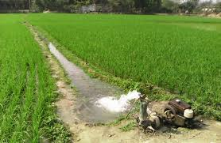
এসো কিছু ছবি দেখি......
Notes:
ছবি দেখানোর মাধ্যেম পাঠ শিরোনাম বের করার চেষ্টা করব।

Slide 5
আজকের পাঠ
সেচ
Notes:
এই স্লাইডের মাধ্যমে পাঠ ঘোষণা করব।

Slide 6
শিখনফল
পাঠ শেষে শিক্ষার্থীরা...
১। সেচ ধারনা সংজ্ঞায়িত করতে পারবে ।
২। পানি নিষ্কাশন কী তা ব্যখ্যা করতে পারবে।
৩।সেচের পানির উৎস কয়টি ও কী কী তা বর্ণনা
করতে পারবে ।
Notes:
শিক্ষার্থীরা কি শিখবে তা এই স্লাইডে জানা যাবে।

Slide 7
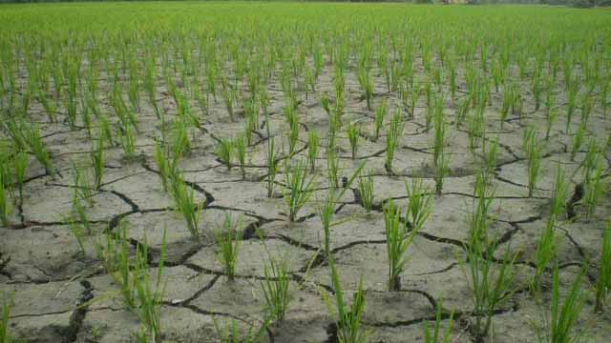
এসো কিছু ছবি দেখি......
পানির অভাবে ক্ষতিগ্রস্ত ধানের জমি
জমিতে কৃত্রিম উপায়ে পানি সরবরাহ
ফসলের গাছ বড় হওয়ার জন্য কৃত্রিম উপায়ে পানি সরবরাহ করাকে সেচ বলে ।

Slide 8
একক কাজ
১। সেচ কাকে বলে ?
(সময়-২ মিনিট)

Slide 9
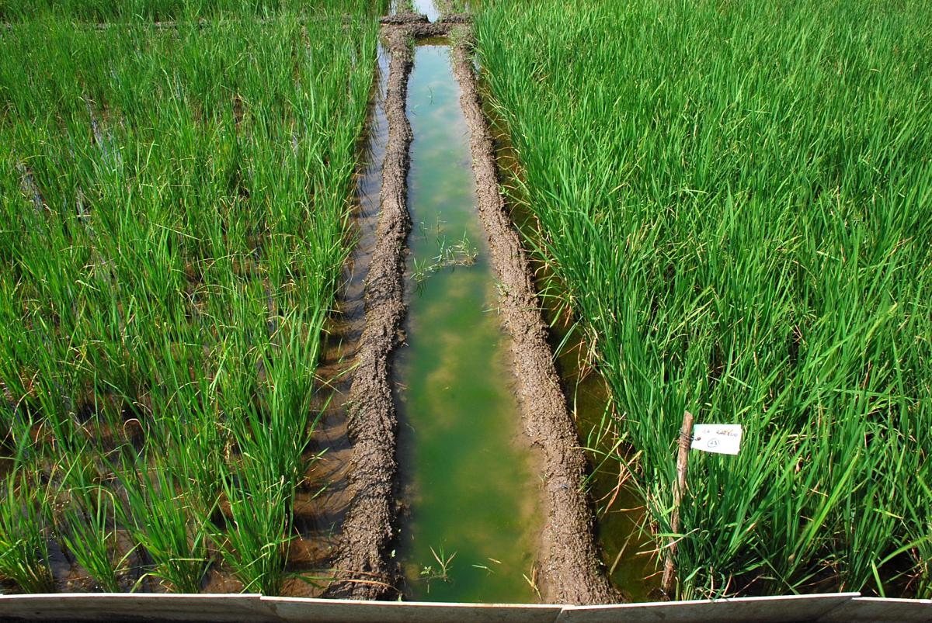
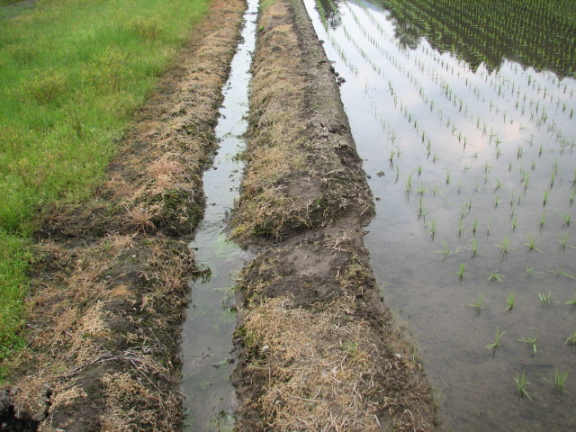
পানি নিষ্কাশন
যখন পানি প্রয়োজনের তুলনায় বেশি হয় তখন তা সরানোর প্রয়োজন পরে থাকে নিষ্কাশন বলে ।

Slide 10
জোড়ায় কাজ
১। পানি নিষ্কাশন কাকে বলে ?
(সময়-২ মিনিট)

Slide 11
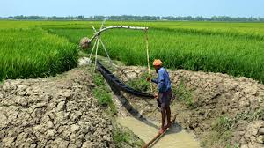
সেচের পানির উৎস
ভূ-পৃষ্ঠস্থ পানি
ভূ-গর্ভস্থ পানি

Slide 12
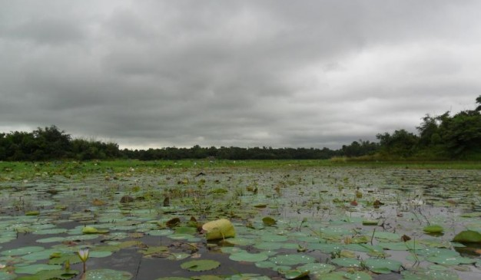
ভূ-পৃষ্ঠস্থ পানির উৎস
বিল

Slide 13
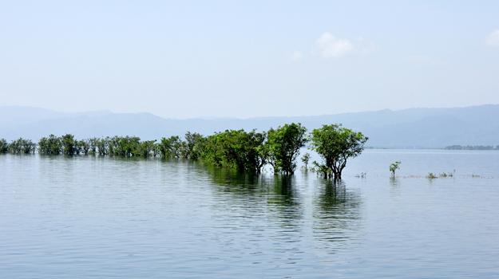
ভূ-পৃষ্ঠস্থ পানির উৎস
হাঁওড়

Slide 14
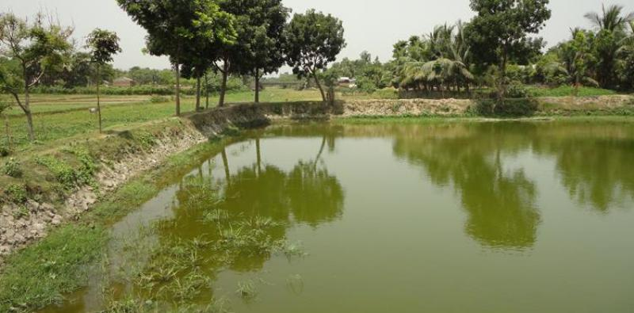
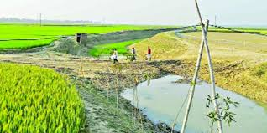
পুকুর
ভূ-পৃষ্ঠস্থ পানির উৎস
খাল

Slide 15
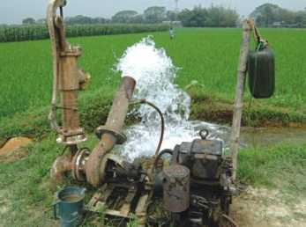
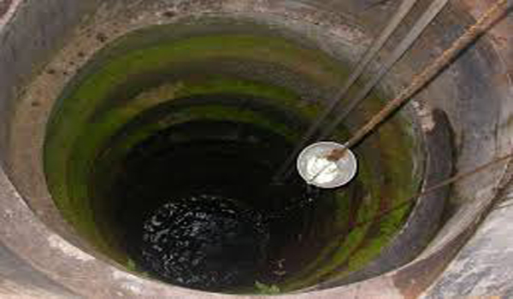
নলকূপ
ভূ-গর্ভস্থ পানি
কূয়া

Slide 16
দলগত কাজ
১। সেচের পানির উৎস গুলো বর্ণনা কর ?
(সময়-৩ মনিট)

Slide 17
মজিদ মিয়া তাহার দুই খন্ড জমিতে ধান চাষ করেছেন।প্রথম খন্ড জমিতে অতিরিক্ত পানির জন্য ধানের চারা পচে যাচ্ছে। কিন্তু দ্বিতীয় খন্ড জমিতে পানির অভাবে জমির মাটি শুকিয়ে ধানের চারা মারা যাচ্ছে।স্থানীয় কৃষি অফিসের সাথে যোগাযোগ করলে কৃষি অফিসার পরার্মশ দেন যে জমিতে সেচের ব্যবস্থা করার জন্য ।

Slide 18
মূল্যায়ন
১।উদ্দীপকের প্রথম খন্ড জমিতে কী করতে হবে?
২।উদ্দীপকের দ্বিতীয় খন্ড জমিতে কত উপায়ে সেচ দেয়া যায় তাহা বর্ণনা কর?

Slide 19
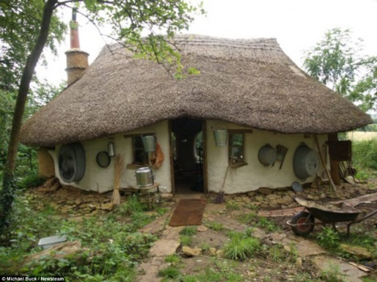
বাড়ীর কাজ
১। সেচ কাকে বলে ?
৩। গমের জমিতে কী কী উৎস হতে সেচ দেওয়া যায় সেগুলো তালিকা তৈরী কর ?

Slide 20
ধন্যবাদ

